Slide 1

天星自动化加工项目类FEMA资料
With Expertise in Building & #erating Customized Smart Factory Based on Big Data Management Technology
TELSTAR
C#yright © 2021 by TELSTAR Corporation. ALL RIGHTS RESERVED.
No part of this publication may be reproduced, stored in a retrieval system, or transmitted in any form or by any means — electronic, mechanical, photoc#ying, recording, or otherwise — without the permission of TELSTAR.
This document provides an outline of a presentation and is incomplete without the accompanying oral commentary and discussion.

Slide 2
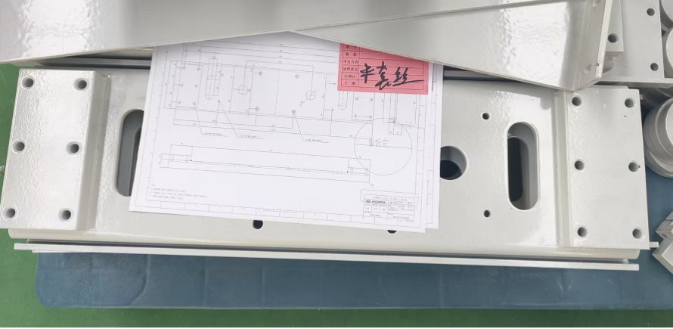
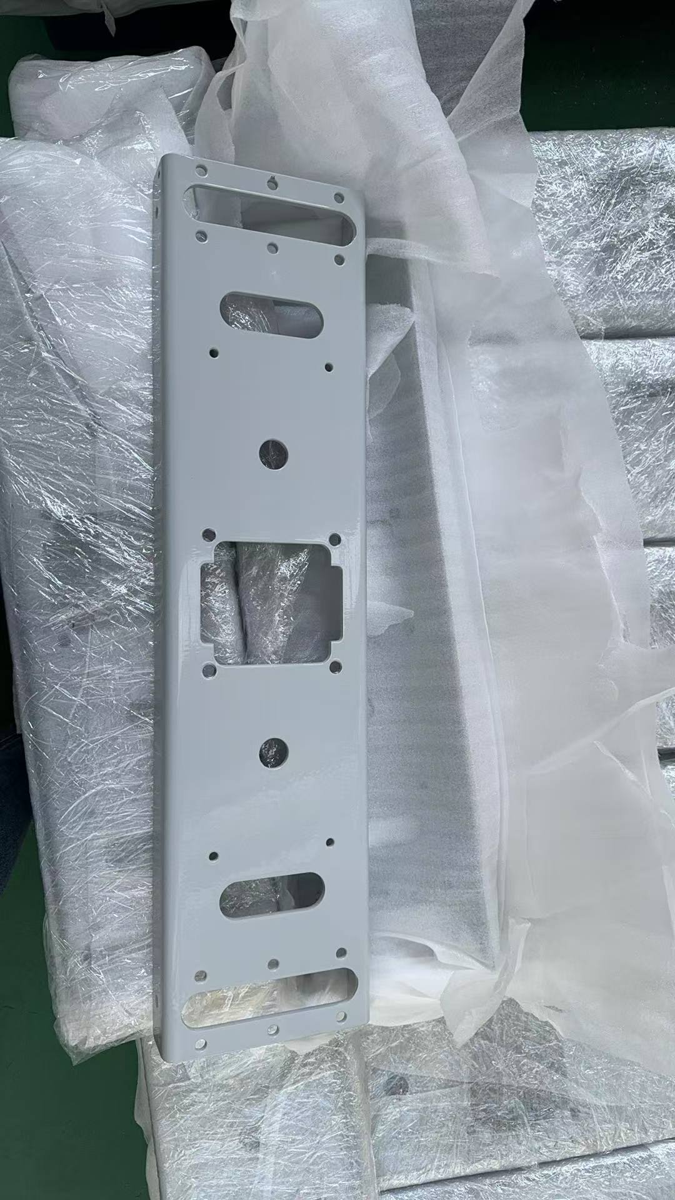
喷塑问题点汇总
대 외 비
(RESTRICTED)
● 问题点 1:未套丝
点检日期 | 1/8 | 工程名 |  | 点检者 |  | 问题类型 | 加工 / 设计 / 组装/ 其他 / 评价
对 象 :入库时未套丝 | 喷塑类工件，烤漆完成后： 1. 螺纹需套丝后入库； 2.PIN孔需要去除油漆； 3.带公差的圆孔需要保护或者去除油漆；
 | 改善 部门 | 改善主管组 | 责任人 | 改善日期 | 结果
不良现象
良品

Slide 3
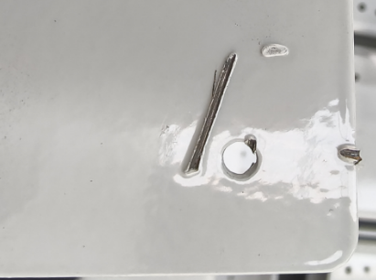

喷塑问题点汇总
대 외 비
(RESTRICTED)
● 问题点 2:表面喷塑不良
点检日期 | 1/8 | 工程名 |  | 点检者 |  | 问题类型 | 加工 / 设计 / 组装/ 其他 / 评价
对 象 : 现象 及 问题点 表面异物 多料 | 后处理前需确认加工品质是否符合规定 以及喷塑后悬挂铁丝的部分需要打磨后补喷
 | 改善 部门 | 改善主管组 | 责任人 | 改善日期 | 结果
不良现象
良品

Slide 4
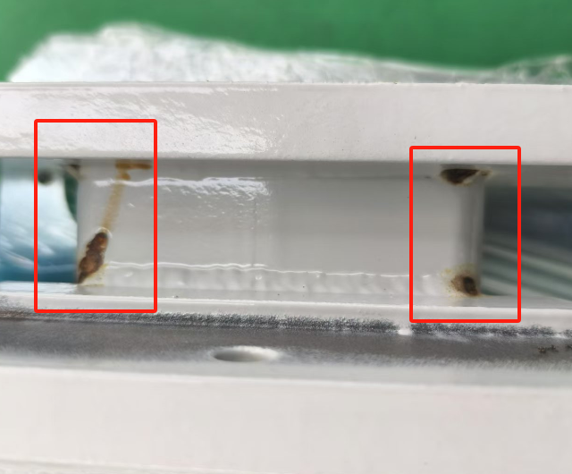
烤漆问题点汇总-2
대 외 비
(RESTRICTED)
● 问题点 3:表面污渍
点检日期 | 1/8 | 工程名 |  | 点检者 |  | 问题类型 | 加工 / 设计 / 组装/ 其他 / 评价
对 象 : 现象 及 问题点 锈蚀未清 | 禁止采用生锈板材，交货前确认外观是否有缺陷 喷塑前置处理需彻底清洁
 | 改善 部门 | 改善主管组 | 责任人 | 改善日期 | 结果
不良现象
良品

Slide 5
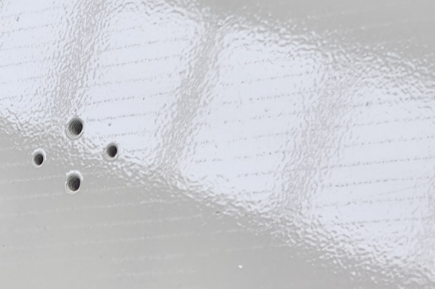
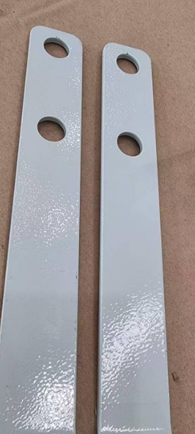
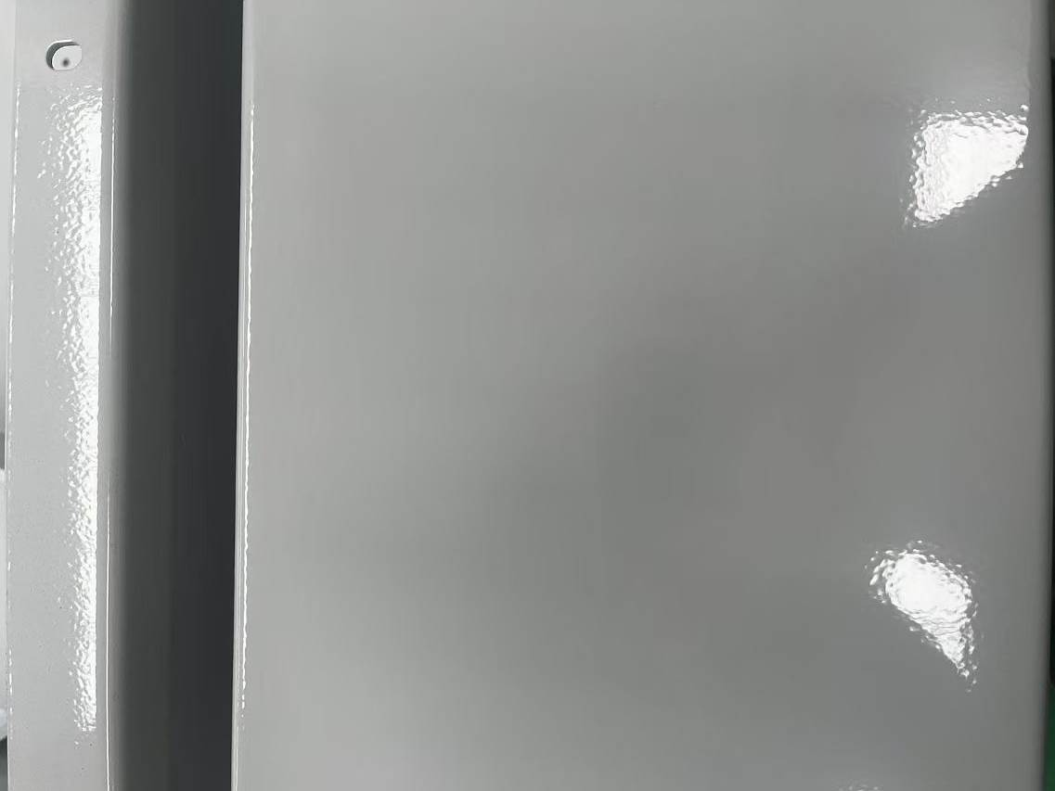
烤漆问题点汇总
대 외 비
(RESTRICTED)
● 问题点 4:漆面表面不良
对 象 : 现象 及 问题点 喷塑件有纹路 | 喷塑完全冷却后再发货，否则会有包装袋或者放置托盘的纹路
 | 改善 部门 | 改善主管组 | 责任人 | 改善日期 | 结果
不良现象
良品

Slide 6
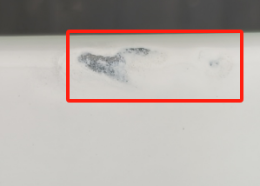
烤漆问题点汇总
대 외 비
(RESTRICTED)
● 问题点 5:喷塑露底
对 象 : 现象 及 问题点 喷塑件露底 | 保证喷塑厚度达标，发货前需要检查喷塑状态，在入库前处理完成
 |  | 改善主管组 | 责任人 | 改善日期 | 结果
不良现象
良品

Slide 7
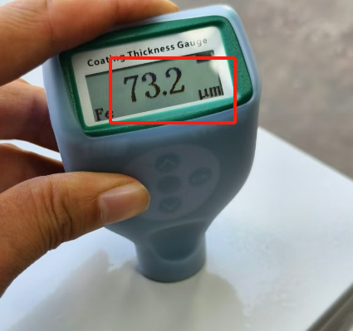
烤漆问题点汇总
대 외 비
(RESTRICTED)
● 问题点 6:烤漆厚度不良
对 象 : 现象 及 问题点 喷塑厚度不合格 | 保证喷塑厚度达标，薄板为80-100微米，厚板为100微米以上
 |  | 改善主管组 | 责任人 | 改善日期 | 结果
不良现象
良品

Slide 8
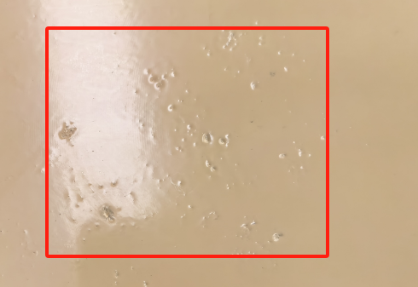
7本社加工品相关问题点
대 외 비
(RESTRICTED)
完
● 问题点7 :表面杂质
点检日期 | 1/8 | 工程名 | HMMI | 点检者 | 박용신 | 问题类型 | 加工 / 设计 / 组装/ 其他 / 评价
喷塑面杂质 | 喷塑前去除杂质/喷砂残留，温度过低，禁止废粉回收后使用
 | 改善 部门 | 改善公司 | 责任人 | 改善日期 | 结果
 |  | 천성
사진
문제점

Slide 9
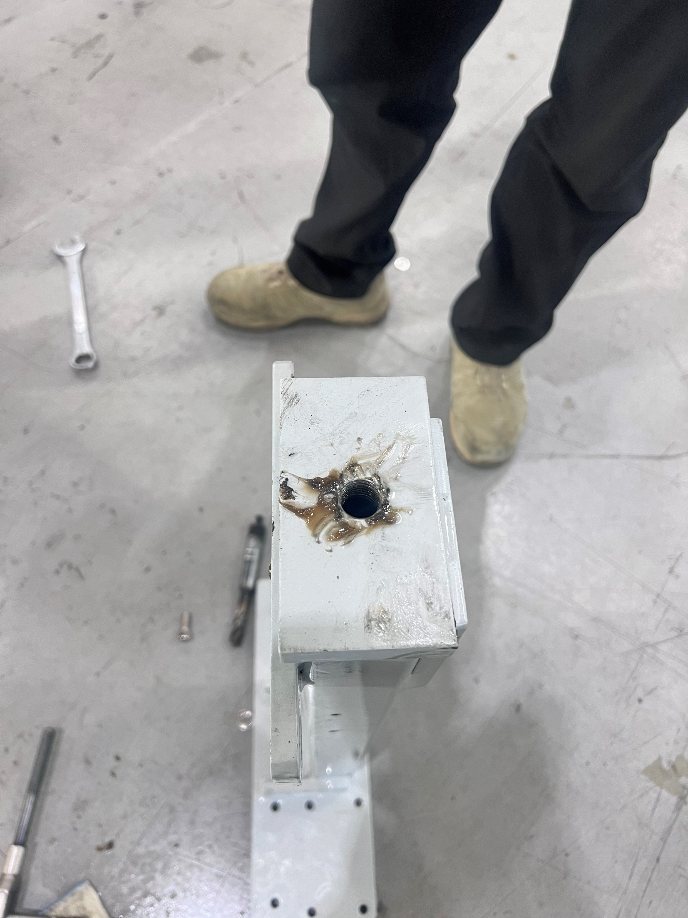
本社加工品相关问题点
대 외 비
(RESTRICTED)
完
● 问题点8 :表面污渍
点检日期 | 1/8 | 工程名 | HMMI | 点检者 | 박용신 | 问题类型 | 加工 / 设计 / 组装/ 其他 / 评价
螺纹孔和方管内钢砂残留 | 交货时需要彻底清除内部杂质
 | 改善 部门 | 改善公司 | 责任人 | 改善日期 | 结果
 |  | 천성
사진
문제점

Slide 10
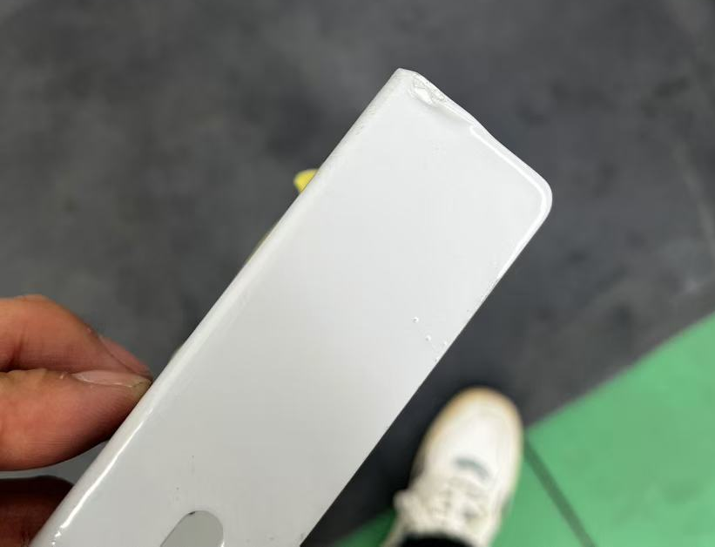
9本社加工品相关问题点
대 외 비
(RESTRICTED)
完
● 问题点9 :
点检日期 | 1/8 | 工程名 |  | 点检者 |  | 问题类型 | 加工 / 设计 / 组装/ 其他 / 评价
喷塑多料 | 调整悬挂位置，厚板喷塑厚度为80-100微米 入库前需要确认打磨
 | 改善 部门 | 改善公司 | 责任人 | 改善日期 | 结果
 |  | 천성
사진
해결방법

Slide 11
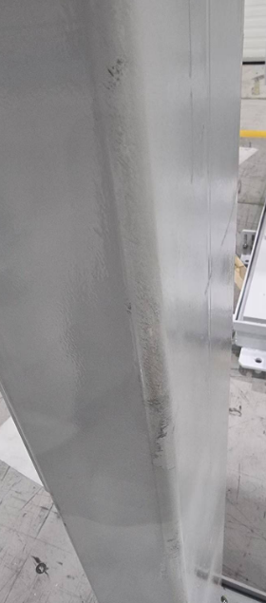
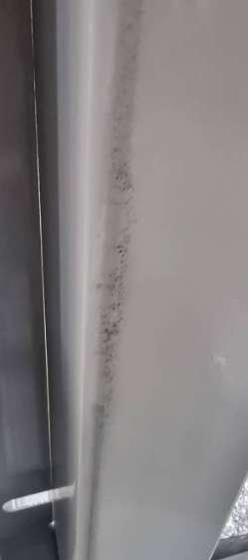
10本社加工品相关问题点
대 외 비
(RESTRICTED)
完
● 问题点10 :
点检日期 | 1/8 | 工程名 | HMMI | 点检者 | 박용신 | 问题类型 | 加工 / 设计 / 组装/ 其他 / 评价
 | 외관 상태 불량 外观不良 改善对策 출하전 가공품 외부에 비닐로 제대로 포장할 것 发货前用打包膜缠绕彻底
 | 改善 部门 | 改善公司 | 责任人 | 改善日期 | 结果
 |  | 천성
사진
문제점
개선방안

Slide 12
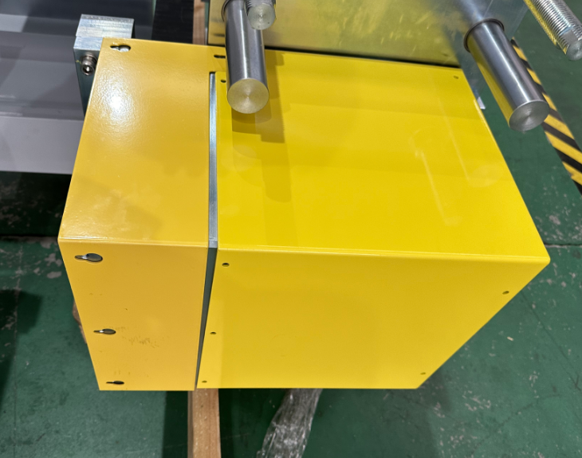
11昌源威亚车桥改造1线项目问题点
대 외 비
(RESTRICTED)
●11 问题点 :
点检日期 | 10.21 | 工程名 | 昌源威亚车桥1线 | 公司名 |  | 点检者 |  | 问题类型 | 设备制造 / 设计 / 包装/ 组装/ 购买品
图 纸 号:TA20250604-001004FA-013 问题点内容: 1. COVER烤漆颜色存在差异； | 改善对策 做样板封样，后期加工按照样板喷粉。
 | 改善 部门 | 改善主管组 责任人 | 计划改善日期 实际改善日期 | 结果
现象 及 问题点
改善对策 及 日期

Slide 13

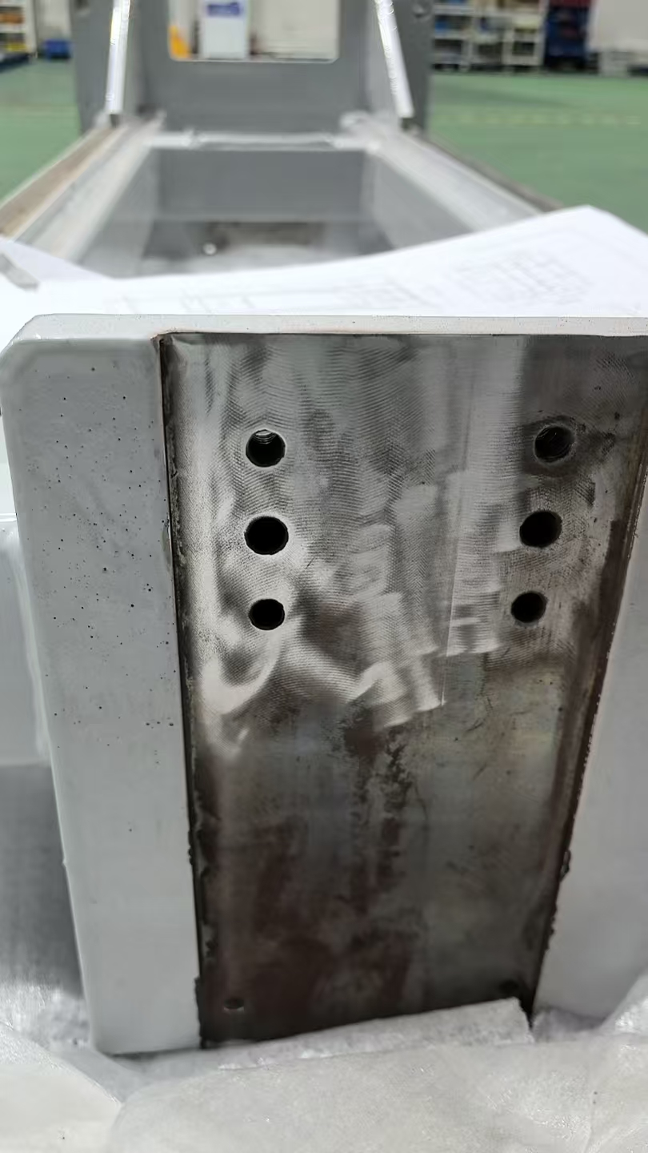
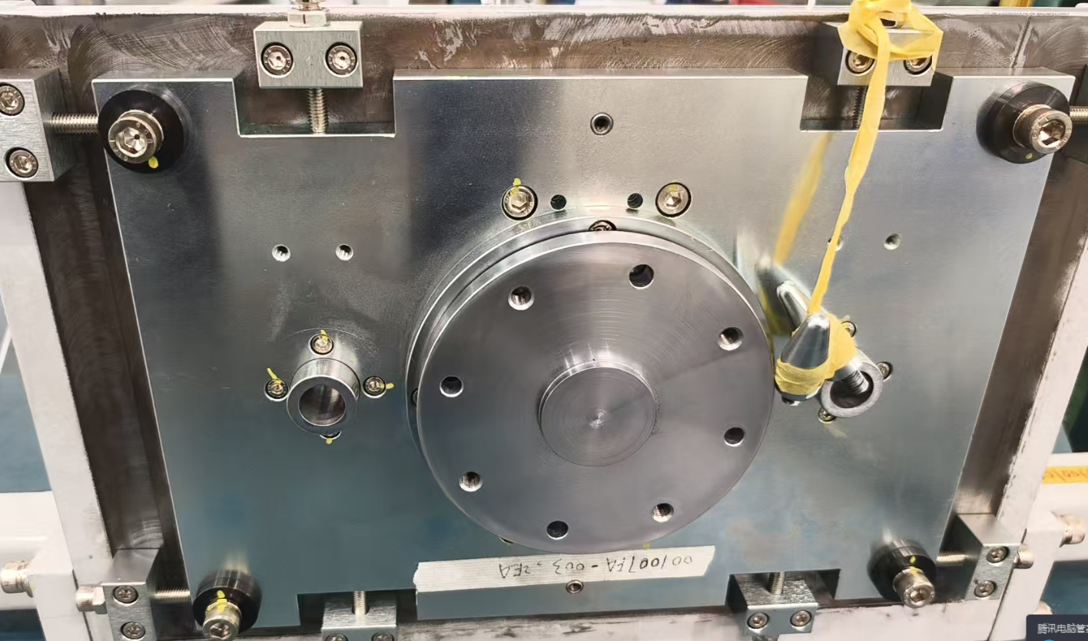
12昌源威亚车桥改造1线项目问题点
대 외 비
(RESTRICTED)
● 问题点12 :遮挡面生锈
点检日期 | 2025.10.10 | 工程名 | 昌源威亚1桥 |  | 点检者 | 杨吉帅 | 问题类型 | 设备制造 / 设计 / 包装/ 组装/ 购买品
·图 纸 号: ·问题内容：遮挡面部分区域生锈 | 改善对策： ▣根本原因: 雨季空气潮湿 ▣解决方案: 加工完成后涂抹防锈油 ▣再发防止方案:工序控制，填写过程控制单
 | 改善 部门 | 改善主管组 责任人 | 改善日期 | 结果
 |  | 张峰 | 25/10/12 | 完
现象 及 问题点
改善对策 及 日期

Slide 14
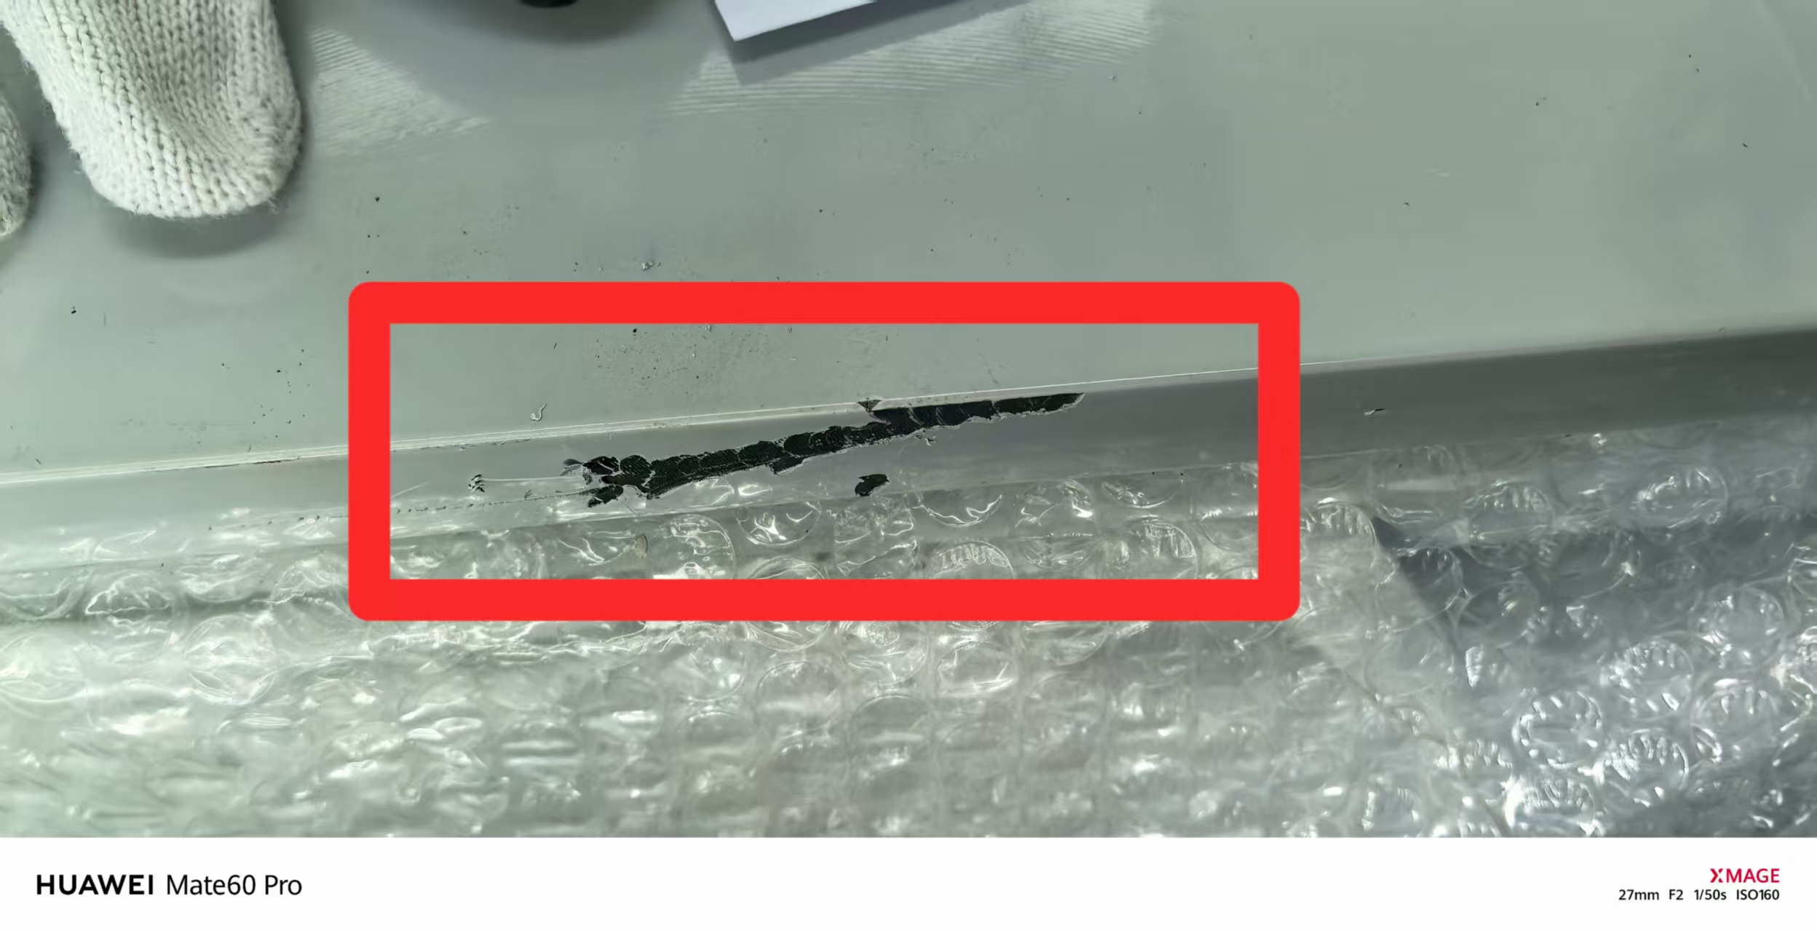
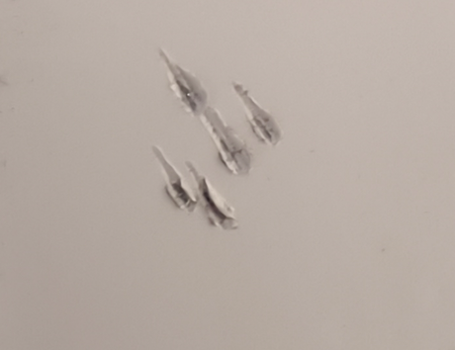
13昌源威亚车桥改造1线项目问题点
대 외 비
(RESTRICTED)
● 问题点13 :附着力差
点检日期 | 2025.10.10 | 工程名 | 昌源威亚1桥 |  | 点检者 |  | 问题类型 | 设备制造 / 设计 / 包装/ 组装/ 购买品
·图 纸 号: ·问题内容：烤漆附着力差 用金属件尖锐边角敲击烤漆面，漆面片状脱落 | 改善对策： 喷塑件要求用金属尖锐位置敲击漆面，漆面发黏，不脱落
 | 改善 部门 | 改善主管组 责任人 | 改善日期 | 结果
 |  | 张峰 | 25/10/12 | 完
现象 及 问题点
改善对策 及 日期

